Slide 1
KELAS HYBRID
Efektifitas Kelas Hybrid Di Era Pandemi

Slide 2
¡Hybrid!
Hybrid learning adalah pembelajaran yang menggabungkan berbagai pendekatan dalam pembelajaran. Yaitu pembelajaran tatap muka, pembelajaran berbasis komputer dan pembelajaran berbasis online atau internet dan mobile learning.

Slide 3
Model Pembelajaran Hybrid
Pembelajaran Online
Collaburative
Mengeksplorasi secara online
Belajar dengan strategi gotong royong
Pembelajaran Di Kelas
Belajar Mandiri
Belajar di kelas didampingi Dosen
Belajar sendiri

Slide 4
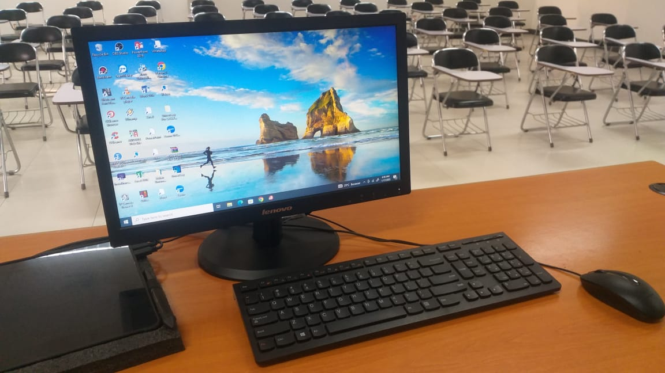
Personal Computer
Fungsinya sebagai data input. Artinya PC akan berfungsi untuk menerima data atau informasi dari sumber luar. Data yang diterima melalui aktivitas di keyboard, mouse dari komputer lain, atau peralatan lainnya. Selanjutnya, fungsi PC adalah melakukan pemrosesan.

Slide 5
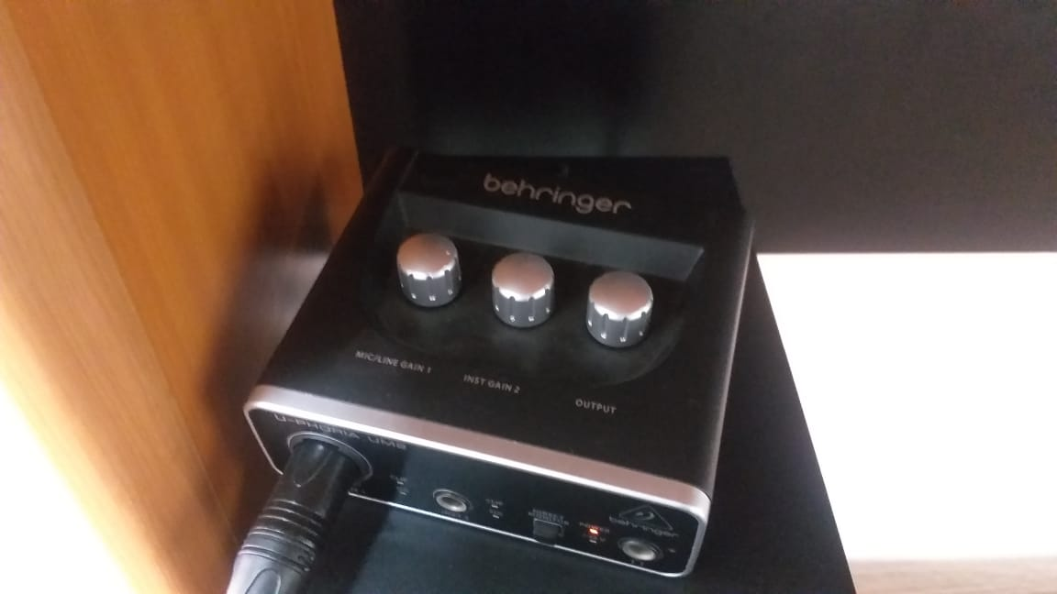
Sound Card
Sound card adalah komponen yang memungkinkan komputer mengirim data audio ke perangkat audio seperti speaker, headphone dan lain sebagainya. Sound card juga terkadang disebut sebagai audio card, adaptor audio atau adaptor sound.

Slide 6
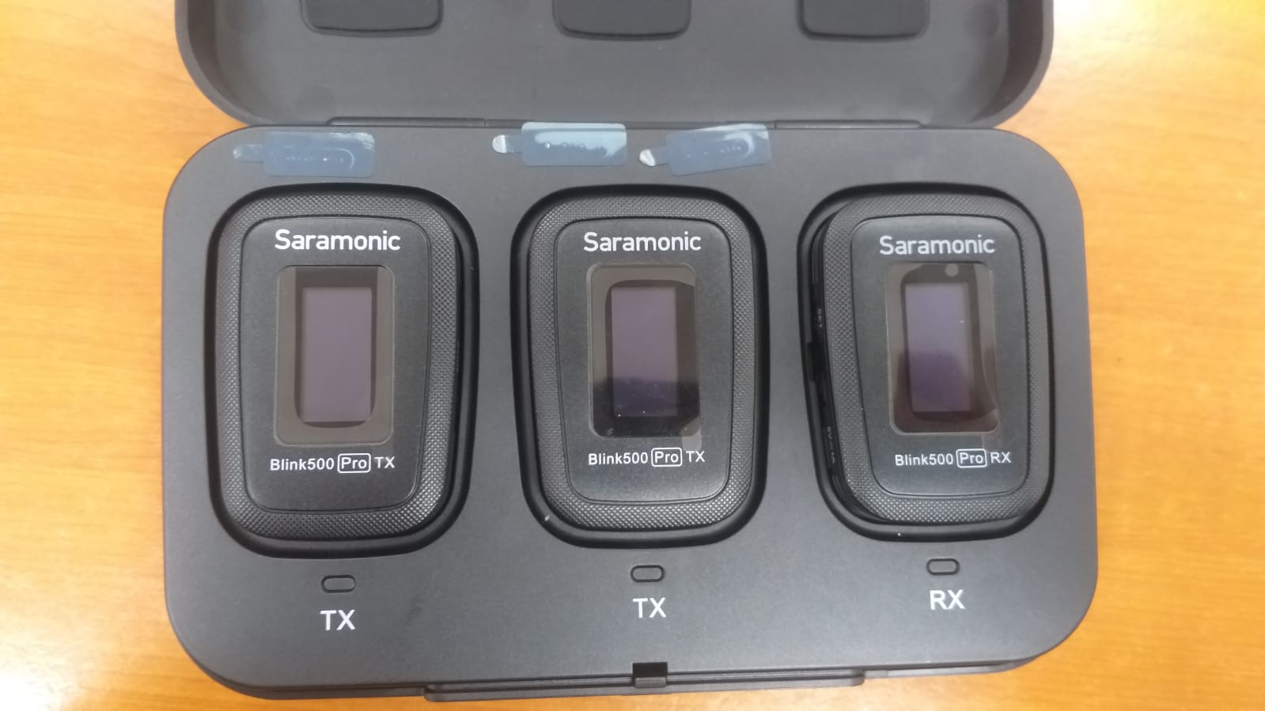
Saramonic
01
02
03
04
Pengertian
Saramonic atau Clip On adalah untuk menginput audio atau suara.
Macam-macam Saramonic
Fungsinya
sebagai alat perekam suara dan menerima sinyal.
TX untuk menginput suara.
RX untuk menerima sinyal dari audio suara.

Slide 7
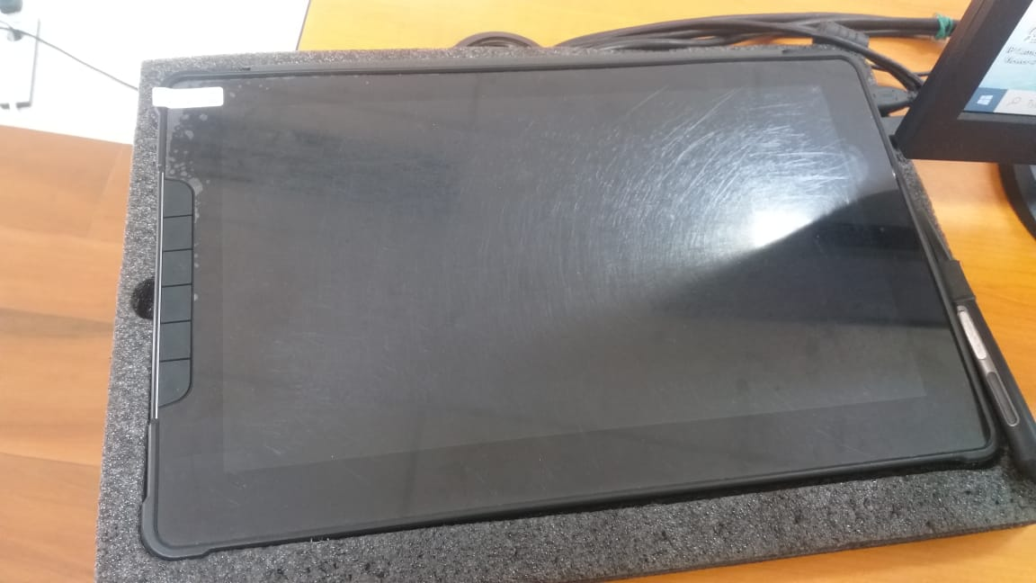
Pen Display
Pen Tablet menjadi sebuah alat yang sangat tepat digunakan untuk mengimplementasikan ide para disainer secara detail dengan format digital. Perangkat ini dapat mentransfer gambar anda kepada layar komputer dengan presisi dan detail.

Slide 8
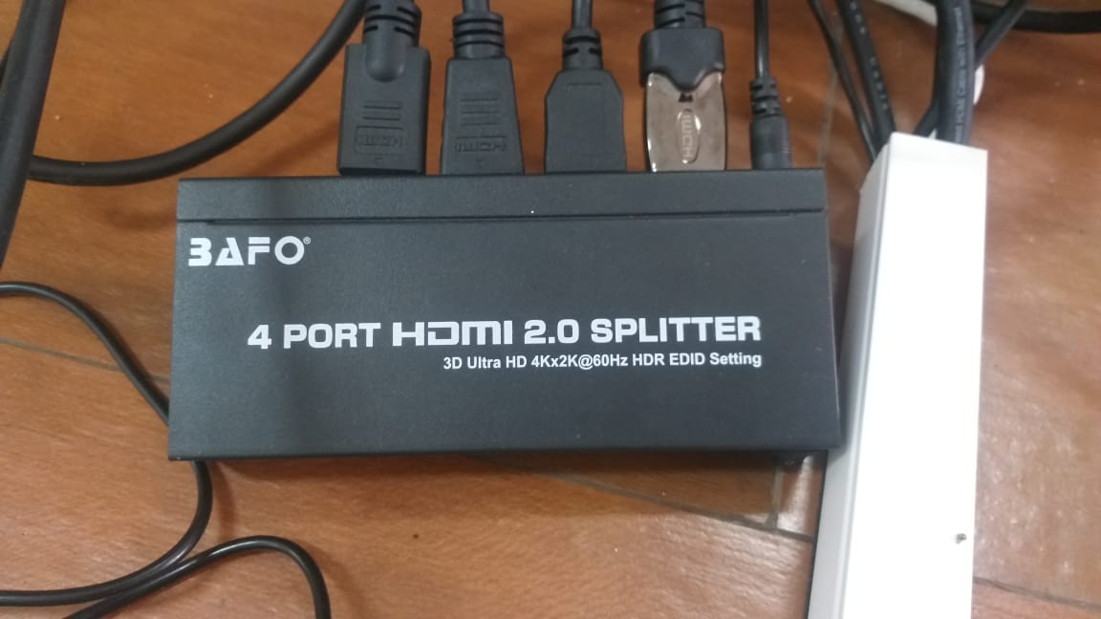
HDMI Splitter
HDMI Splitter adalah aksesori yang bisa menampilkan konten pada beberapa layar. Jadi dari 1 input dipecah ke beberapa output atau layar secara bersamaan. Jadi, gak perlu lagi deh tuh beli banyak DVD Player.

Slide 9
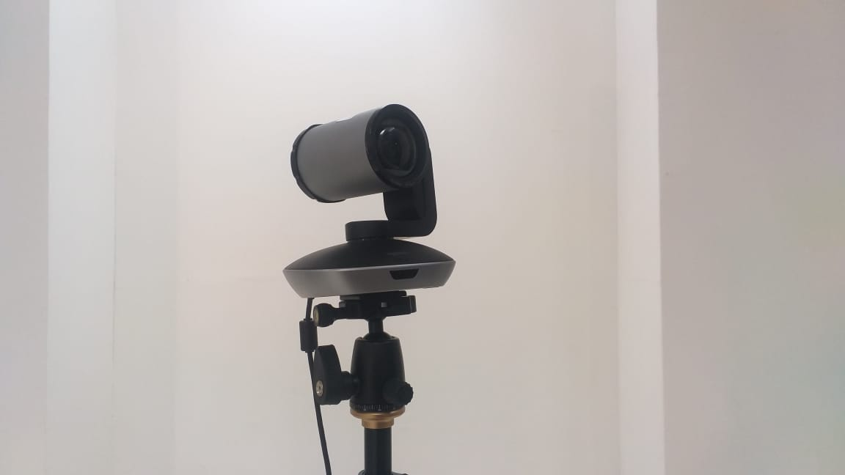
Camera
merupakan seperangkat alat atau perlengkapan yang berfungsi untuk mengabadikan suatu objek menjadi sebuah gambar diam atau bergerak.

Slide 10
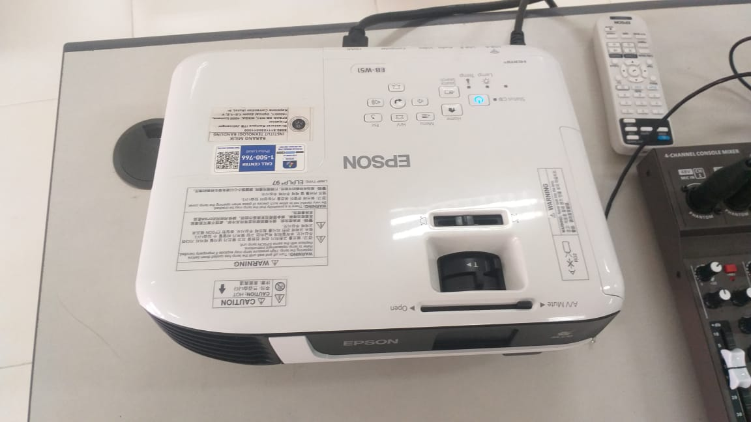
Proyektor
Proyektor LCD adalah salah satu jenis proyektor yang digunakan untuk menampilkan video, gambar, atau data dari komputer pada sebuah layar atau sesuatu dengan permukaan datar seperti tembok, dsb.

Slide 11
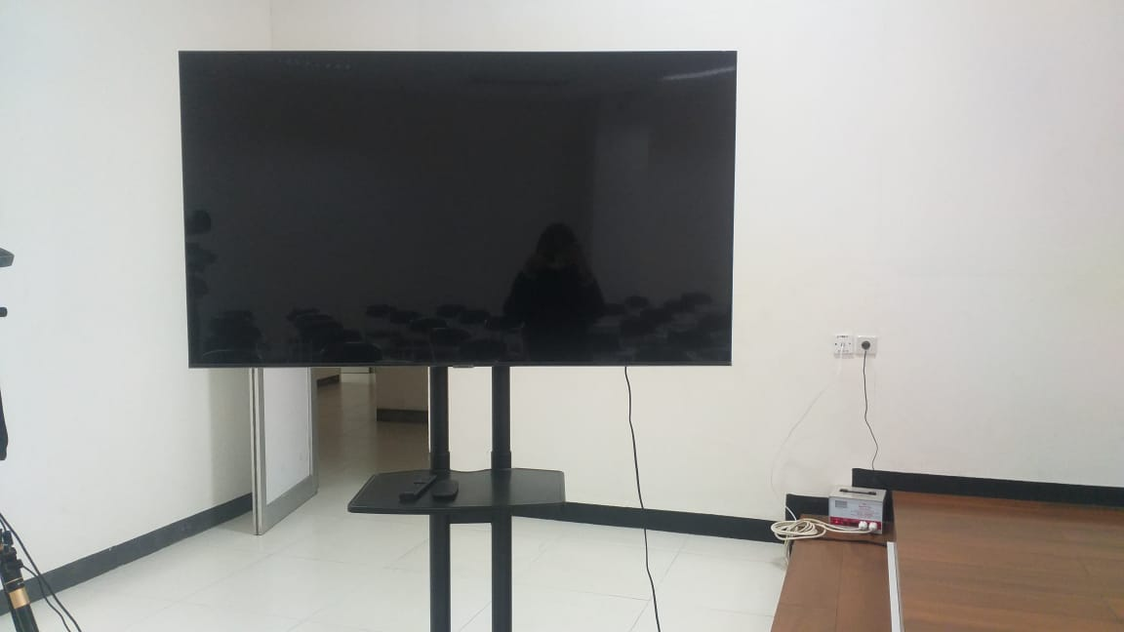
Televisi
Televisi adalah satu media public yang memiliki tiga fungsi sebagai alat komunikasi massa. Fungsi pendidikan dan fungsi hiburan.

Slide 12
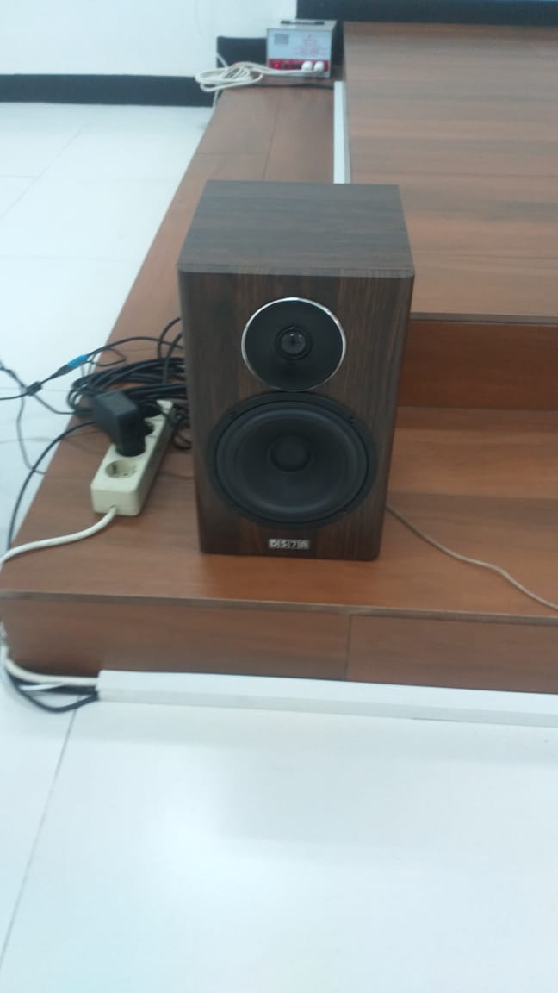
Speaker
Speaker adalah sejenis hardware atau perangkat keras yang berfungsi untuk membuat gelombang audio, kemudian mengubahnya menjadi output suara yang dapat ditangkap oleh telinga manusia. Untuk mengubah audio menjadi output suara, speaker memanfaatkan bagian yang berupa membran atau penggetar.

Slide 13
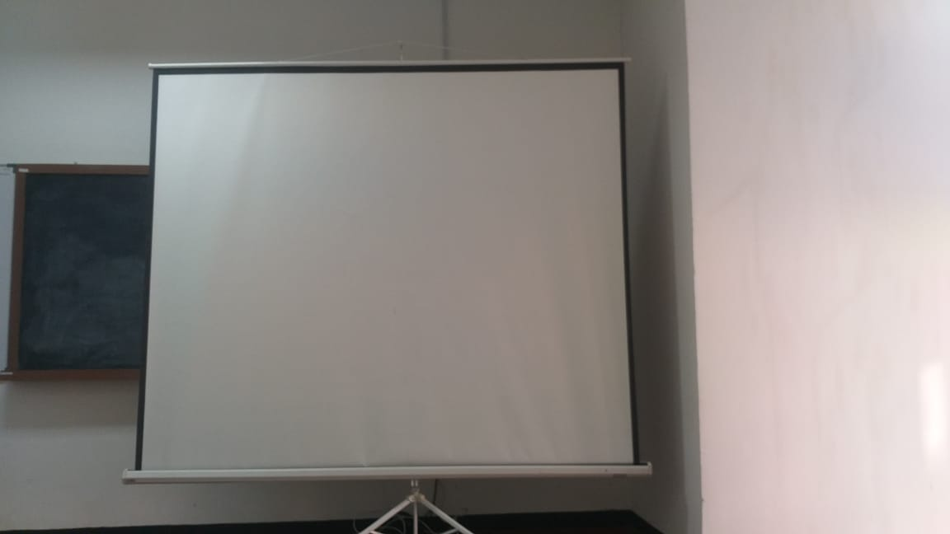
Layar Proyektor
Fungsi Layar Proyektor untuk menampilkan sebuah gambar dari laptop atau komputer.

Slide 14
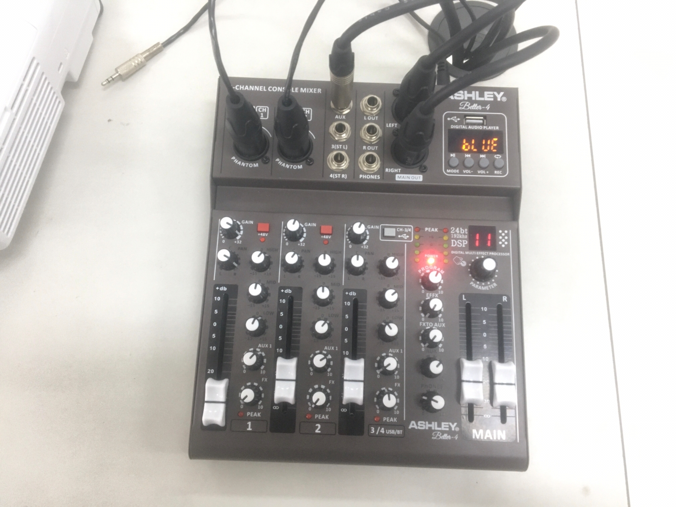
Mixer Audio
Mixer audio terbaik juga memiliki fungsi sebagai pencampur suara,atau juga disebut soundboard/mixing desk (papan suara) adalah sebuah peralatan elektronik yang berfungsi memadukan

Slide 15
Terima Kasih
Fadila Rasya Nurfajri Sekolas: SMKN 1 Sumedang
Berikut beberapa penjelasan tentang alat-alat yang ada di ruangan GKU 2 K2.9655

